Slide 1
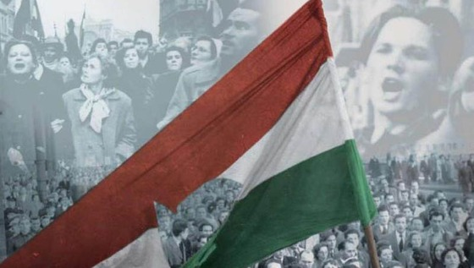
Az 1956-os forradalom és szabadságharc

Slide 2
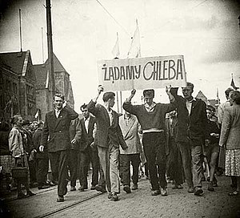
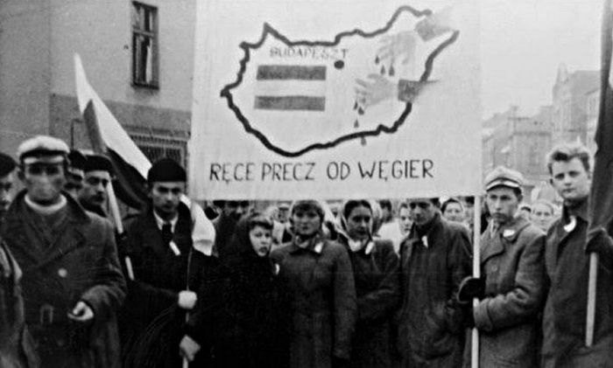
A lengyelországi forradalmi helyzet
Lengyelországban június vége óta feszült helyzet alakult ki. Poznanban mintegy 50 ezer munkás kenyeret és szabad választást követelt, mire a tüntetést a biztosági erők szétverték 53-an meghaltak, 300 megsebesültek és több mint 300 tüntetőt letartóztattak.

Slide 3
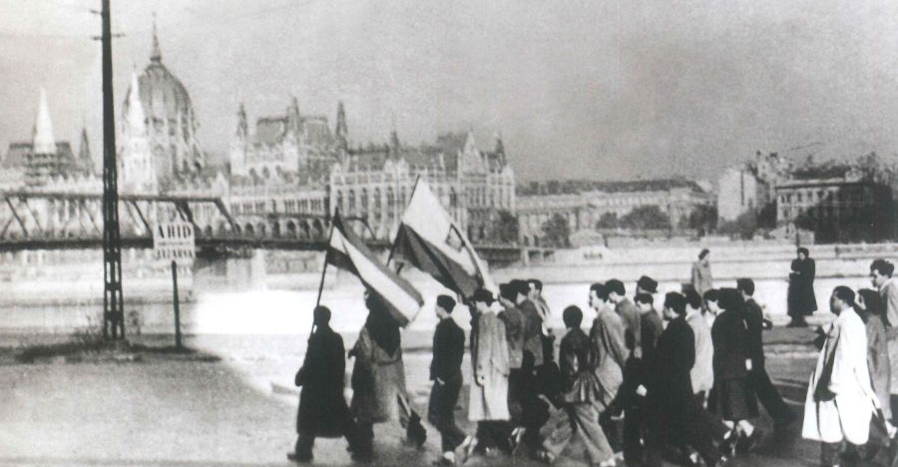
A lengyelországi forradalmi helyzet
A poznani felkelés megingatta a régi pártvezetést és a korábbi félreállított Gomulkát választották meg a párt új vezetőjének. E döntéshez azonban Moszkva nem akart hozzájárulni, sőt Gomulka megválasztása esetére fegyveres beavatkozást is kilátásba helyezett. Lengyelország egyes városaiban szovjetellenes tüntetéseket rendeztek. Mivel október 19-21 között fennállt a lengyelországi szovjet katonai beavatkozás veszélye, a budapesti fiatalok a rokonszenvtüntetés mellett döntöttek.

Slide 4
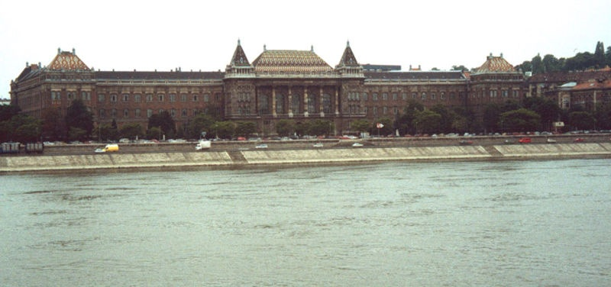
1956. október 22-én Műegyetem diákjai megfogalmazzák a
Szegeden a Dolgozó Ifjúság Szövetségéből (DISZ) kiválik a MEFESZ (Magyar Egyetemisták és Főiskolások Szövetsége)
Országszerte csatlakoznak a felsőoktatási intézmények
tüntetést
16 pontot
szerveznek
Notes:
Október 16-án önálló, független szervezet jött létre Szegeden, a MEFESZ, amelyhez országszerte csatlakoztak a felsőoktatási intézményekben tanuló diákok, október 22-én a Budapesti Műszaki Egyetem diákjai megszövegezték a híres 16 pontot, és a lengyelországi események kapcsán rokonszenvtüntetést szerveztek másnapra.
Az 1956-os év slágere a Bárhogy lesz, úgy lesz volt. Október 23-án azonban az egyetemi ifjúság és a hozzá csatlakozó tömeg azt mondta: ne legyen akárhogy! Elég volt a megalázottságból, a félelemből és kiszolgáltatottságból, az éjszakai elhurcolásokból és a rögtönítélő népbírósági perekből.
A Szabad Nép vezércikke (Új, tavaszi seregszemle) üdvözli a diákság követeléseit. A lap közli az Írószövetség felhívását: a szövetség egyetért a lengyelországi változásokkal, ugyanakkor nem tartja helyesnek a délutánra tervezett rokonszenvtüntetést.
Az egyetemeken gyűléseken készülnek a tüntetésre.
12 óra 53 perckor, adását megszakítva a Kossuth rádió ismerteti Piros László belügyminiszter közleményét: "A közrend zavartalan biztosítása érdekében a Belügyminisztérium nyilvános utcai gyűléseket, felvonulásokat a további intézkedésig nem engedélyez."
14 órakor, a HM-ben Bata István honvédelmi miniszter engedélyezi a katonák részvételét a tüntetésen. A Miniszter-tanács rendkívüli ülést tart. Hegedűs András az MDP PB értékelése alapján tájékoztatást ad a kialakult helyzetről.
14.23-kor a Rádió újabb közleményt ismertet: "Piros László belügymi-niszter a kihirdetett utcai gyülekezési tilalmat feloldja." Fél három körül megjelenik a műegyetemen a belügyminiszter-helyettes, Fekete Mihály, hogy ismertesse a diáksággal a tiltást feloldó határozatot.

Slide 5
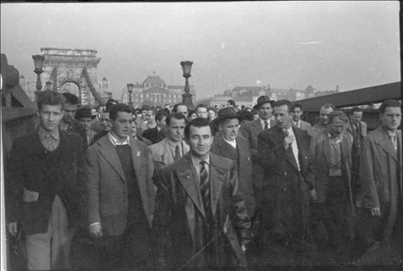
1956. Október 23.
Tüntetők menete a Lánchídon, középen kalapban Veres Péter népi író,a Nemzeti Parszt Párt volt elnöke, a Magyar Írók Szövetségnek elnöke
„Új vezetést akarunk, Nagy Imrében bizalmunk!”
„Nem állunk meg félúton, sztálinizmus pusztuljon!”
„Rákosit a Dunába, Nagy Imrét a kormányba!”
„Ruszkik haza!”
„Vesszen az önkény, éljen a törvény!”
Notes:
Tk 6- 288.old.)

Slide 6
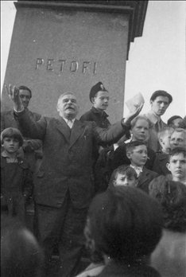
Veres Péter felolvassa a Petőfi, majd a Bem szobornál az
Írószövetség kiáltványát
a diákok pedig
16 pontot
Notes:
Politikai berendezkedés megújítása:
- MDP demokratizálása
- Nagy Imre kormányfősége
- bűnösök felelőségre vonása
- demokratikus választások
A felvonulás jelszavai
Lengyelország példát mutat, kövessük a magyar utat!
Munkás-paraszt gyerekek, együtt megyünk veletek!
Új vezetést akarunk, Nagy Imrében bizalmunk!
Nem állunk meg félúton, sztálinizmus pusztuljon!
Szovjet sereg menjen haza, Sztálin-szobrot vigye haza!
Függetlenség, szabadság!
Rákosit a Dunába, Nagy Imrét a kormányba!
Ruszkik haza!
Vesszen az örkény, éljen a törvény!
Az egyetemi hallgatók egy része a Petőfi-szoborhoz vonul, a műegyetemisták többsége pedig egyenesen a Bem-szoborhoz indul. A Petőfi-szobornál Sinkovits Imre, a Nemzeti Színház színésze tízezres tömeg előtt elszavalja a Nemzeti dalt. Egy diák felolvassa a 16 pontot.
A tömeg, amely egyre hatalmasabbra duzzad - a diákokhoz a délelőtti műszakból érkező munkások csatlakoznak -, a Margit hídon át a Bem-szoborhoz vonul. A lengyelbarát, illetve Rákosi- és Gerő-ellenes jelszavak mellett már a szovjet csapatok kivonulását követelő jelszavak is elhangzanak.
A tüntetők a Bem-szobornál egyesülnek. Egyesek kivágják a sarló-kalapácsos címert a zászlókból. Veres Péter felolvassa az írók kiáltványát, Bessenyei Ferenc elszavalja a Szózatot, majd a Budapesten tartózkodó lengyel író, Zbigniew Herbert üdvözli a tüntetőket. A rossz hangerősítés miatt a beszédekből szinte semmit nem hallani. A tömeg a Kossuth tér felé veszi az irányt, azt követelve, hogy Nagy Imre beszéljen a Parlamentnél. Az ÁVH Jászai Mari téri épülete előtt már a "Vesszen az ÁVO!" jelszó is felhangzik.

Slide 7
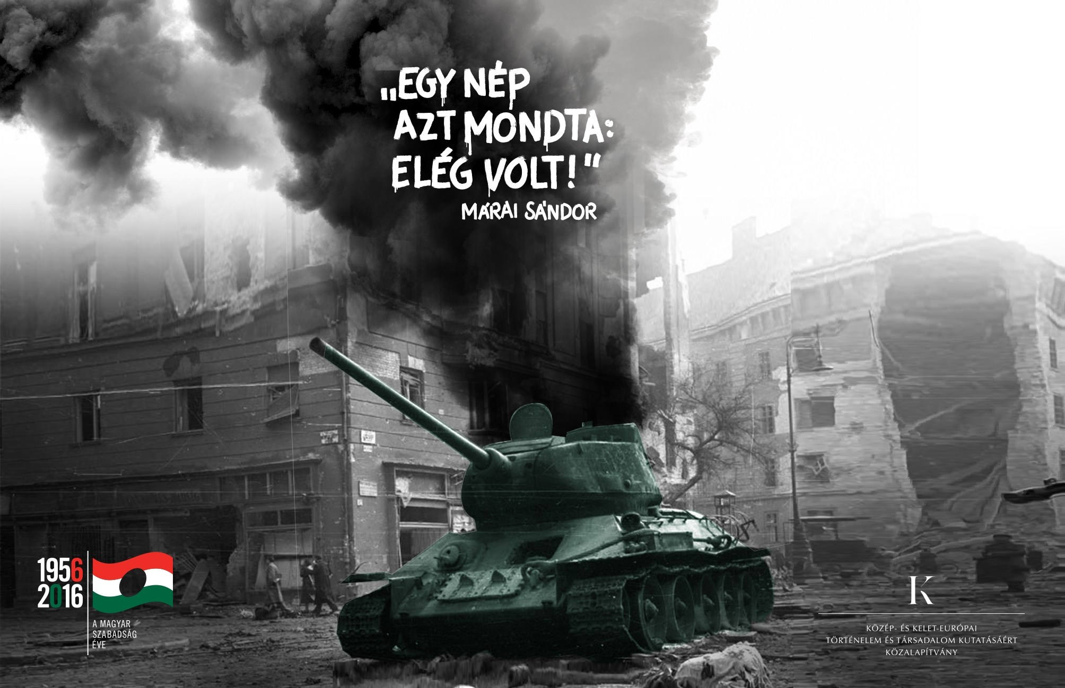

Slide 8
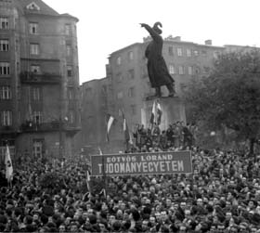
Forradalmi hangulat a Bem szobornál
50 ezer tüntető lehetett, a tüntetés szenvedélytől fűtött de békés volt.
Notes:
Tk 4 (Salamon Konrád)- 212. old A lengyel kérdés: Lengyelországban június vége óta feszült helyzet alakult ki. Poznanban mintegy 50 ezer munkás kenyeret és szabad választást követelt, mire a tüntetést a biztosági erők szétverték 53-an meghaltak, 300 megsebesültek és több mint 300 tüntetőt letartóztattak.
A poznani felkelés megingatta a régi pártvezetést és a korábbi félreállított Gomulkát választották meg a párt új vezetőjének. E döntéshez azonban Moszkva nem akart hozzájárulni, sőt Gomulka megválasztása esetére fegyveres beavatkozást is kilátásba helyezett. Lengyelország egyes városaiban szovjetellenes tüntetéseket rendeztek. Mivel október 19-21 között fennállt a lengyelországi szovjet katonai beavatkozás veszélye, a budapesti fiatalok a rokonszenvtüntetés mellett döntöttek.
A tüntetés ideje alatt Gerő Ernő pártfőtitkár és köre riadóztatták a budapesti és a környékbeli katonai egységeket. Gerő telefonon katonai segítséget kért Hruscsovtól. Este nyolc órakor a Kossuth Rádió közvetítette a pártfőtitkár beszédét, amelyben sovinisztának, nacionalistának és antiszemitának nevezte a tüntetést, önmagát a reformok képviselőjének nyilvánította, addigi politikáját helyesnek ítélte és a tüntetők minden követelésétől elzárkózott

Slide 9
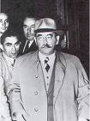
Esti órákra a tüntetők a parlament elé érnek, kb 200 ezresre duzzadt a létszám.
Megszületett a forradalom jelképe
Jelszavak követelései:
vezetésváltás
Nemzeti egység
Szovjet csapatok kivonása
Nagy Imre
1956. Október 23
éjszakáján ismét miniszterelnök lesz
Notes:
Tk6 -289 old) Az összegyűltek Nagy Imrét követelték a vezetésbe, aki aznap délelőtt a szűkebb köréhez tartozó politikusokkal folytatott megbeszélésen a tüntetéssel szemben foglalt állást. Este barátai unszolására a parlamentbe ment, ám mikor beszédét az „elvtársak” megszólítással kezdte, kifütyülték…..
23-án éjszaka a MDP KV ülést tartott az Akadémiai utcai pártszékházban. Nagy Imrét, Losonczy Gézát és Donáth Ferencet kooptálta soraiba, határozott arról, hogy Nagy Imre legyen a miniszterelnök, egyben „ellenforradalmi bandák” működésének minősítette a történteket, és a szovjet csapatok közreműködését kérte a rend helyreállításához. Az csak utólag derült ki, hogy Nagy Imre nem volt hajlandó aláírni a szovjet beavatkozásra vonatkozó kérést, így azt Andropov szovjet nagykövet napokkal később Hegedüs Andrással íratta alá.

Slide 10
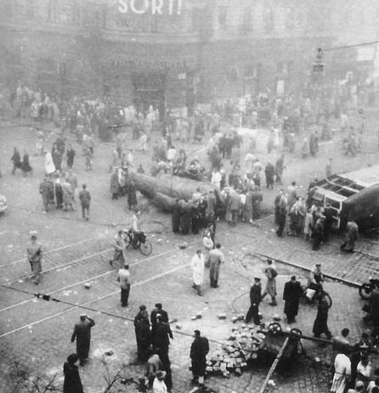
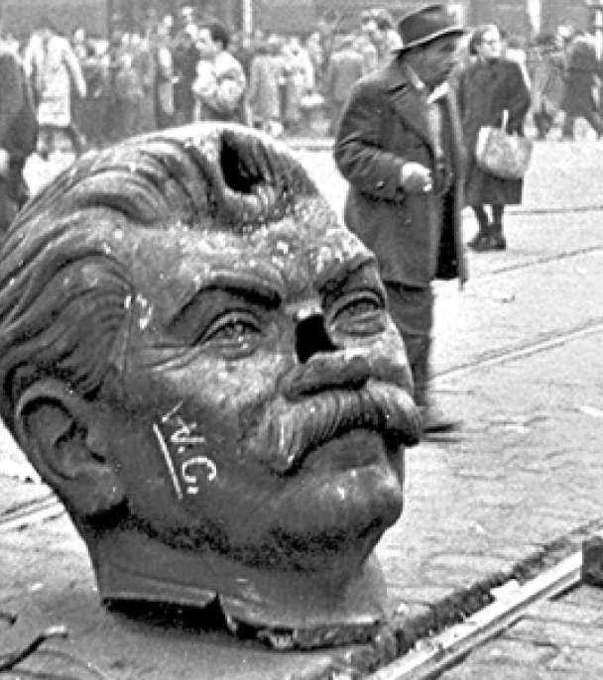
A Blaha Lujza térre vitt Sztálin szobor
Október 23
A tüntetők egy csoportja a Dózsa György úti Sztálin emlékműhöz vonult

Slide 11
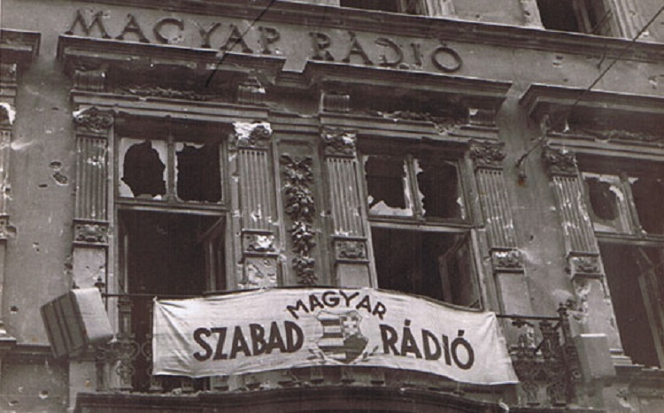
A rádió épülete az ostrom másnapján
…..egy másik csoport a Magyar Rádió Bródy Sándor utcai épülethez vonult
Október 23
A stúdiók használhatatlanok, ekkora már lekapcsolták a rádióadókról. A pártközpontba rendeztek be ideiglenes stúdiókat…
Notes:
A stúdiók használhatatlanok , ekkora már lekapcsolták a rádióadókról. A pártközpontba rendeztek be ideiglenes stúdiókat
tömeg egy része ezért felháborodásában a Magyar Rádió Bródy Sándor utcai épülete elé vonult. Itt azonban felfegyverzett ÁVH-s egységek fogadták őket. Miután sem könnygázzal, sem tűzoltófecskendőkkel nem tudták a rohamosan növekvő emberáradatot feloszlatni, a rádió vezetése a tömeg rendelkezésére bocsátott egy felvevőkocsit, hogy a tizenhat pontot beolvashassák. Azonban hamarosan kiderült, hogy becsapásról van szó, mivel az elhangzottakból semmit nem közvetítettek. A tüntetők ezért a felvevőkocsival betörték az épület kapuját. A rádió vezetése ezután hajlandó volt fogadni egy tárgyalóküldöttséget, akiket azonban úgy tűnt, hogy odabent letartóztattak. Az összegyűlt tömegben egyre inkább elszabadultak az indulatok. A híradóezred katonái megpróbálták a Múzeum körútig szorítani a tömeget szuronyt szegezve rájuk. Ekkor azonban két, erősítésként érkezett harckocsi tévedésből áttörte a kordont, és nyomukban a tömeg újra a főbejárathoz nyomult. Ekkor a sötétben a katonák lövöldözni kezdtek a levegőbe, amit az épületben levő ÁVH-katonák támadásként értelmeztek és tüzet nyitottak a tömegre.

Slide 12
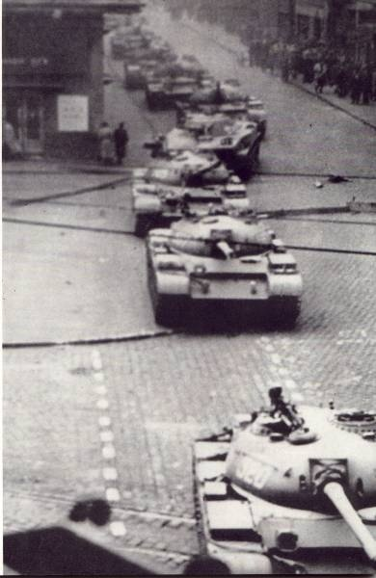
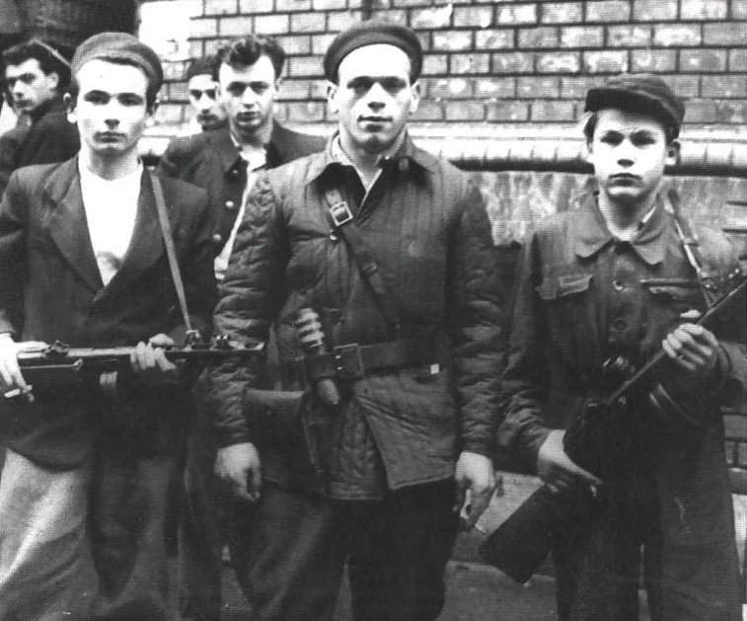
Szovjet harckocsik Budapest utcáin
Október 24
A szovjeteket meglepte a fegyveres ellenállás.

Slide 13
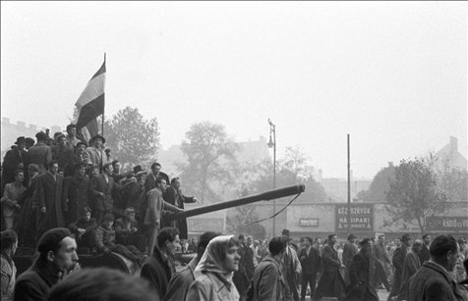
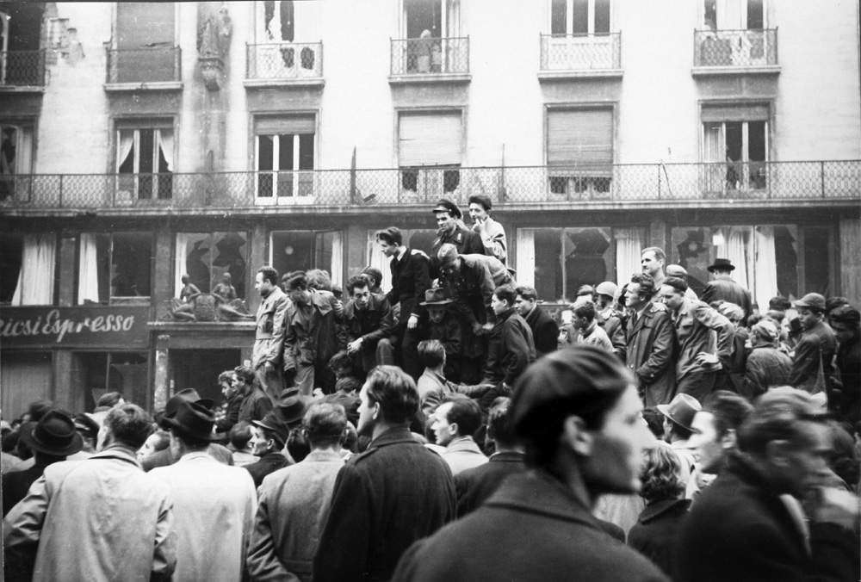
okt.24
Tüntetők zsákmányolt T-54-es harckocsival a Tanács körúton, ma Károly körút

Slide 14
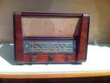
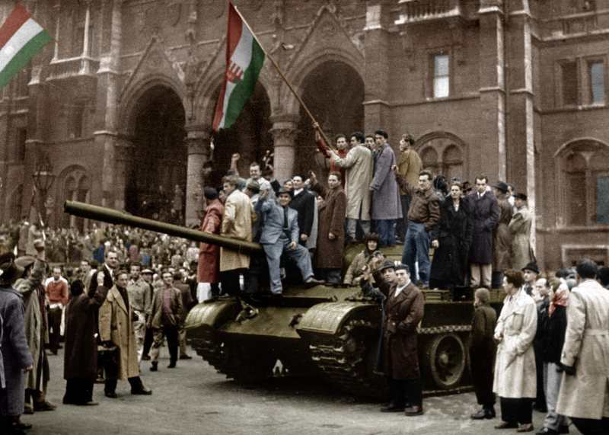
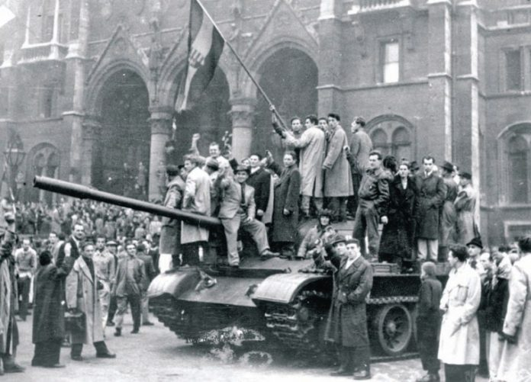
1956 október 25
Kormány közleménye
Okt. 25-én hajnalra a szovjet csapatok visszafoglalták a Rádió épületét, majd reggel hat órakor a rádió beolvasta a kormány közleményét, mely szerint „az ellenforradalmi puccskísérletet felszámolták”. A hírek hatására a délelőtt folyamán fegyvertelen tüntetők tömege gyűlt össze Budapest több pontján:
Amerikai úton
Deák téren
Astoriánál
Bartók Béla úton
Notes:
Okt. 25-én hajnalra a szovjet csapatok visszafoglalták a Rádió épületét, majd reggel hat órakor a rádió beolvasta a kormány közleményét, mely szerint „az ellenforradalmi puccskísérletet felszámolták”. A hírek hatására a délelőtt folyamán fegyvertelen tüntetők tömege gyűlt össze Budapest több pontján: a Deák téren, a Bartók Béla úton, az Amerikai úton, az Astoria Szállónál. A tüntetési menetek az Országház elé.
Nagy Imre legelőször is betiltotta a gyülekezéseket, valamint kijárási tilalmat és statáriumot rendelt el, majd délben miniszterelnöki rádióbeszédet mondott. A felkelőket a harcok beszüntetésére szólította fel, és ígéretet tett az 1954-ben félbeszakadt politikai reformok folytatására. Ennek ellenére egész nap folytatódott a fegyveres ellenállási csoportok kialakulása a város különböző pontjain: Csillaghegyen, a Baross téren, a Corvin köznél (corvinisták), a VIII. és IX. kerület déli részén, a Tompa utcában és a Berzenczey utcában

Slide 15
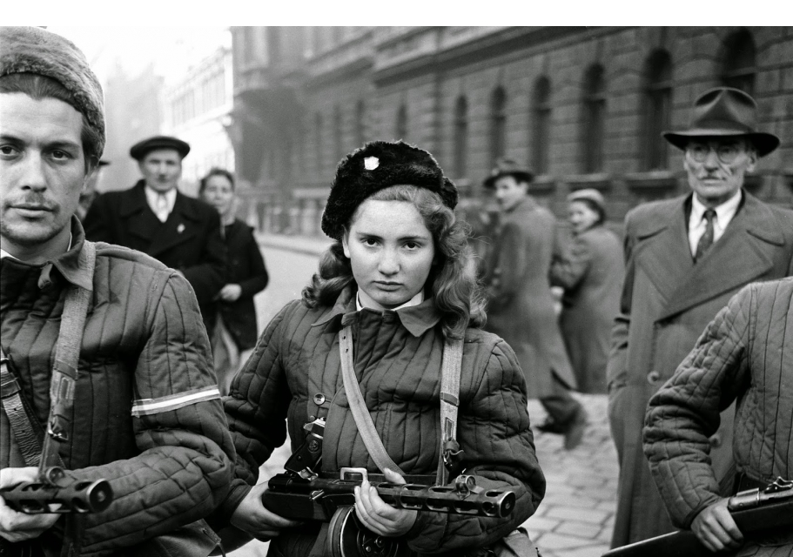
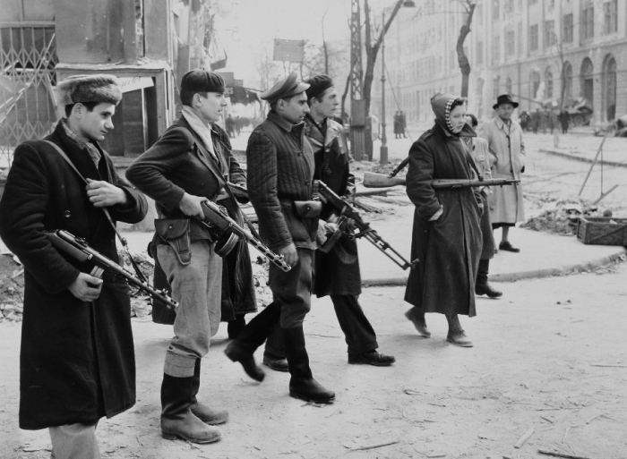
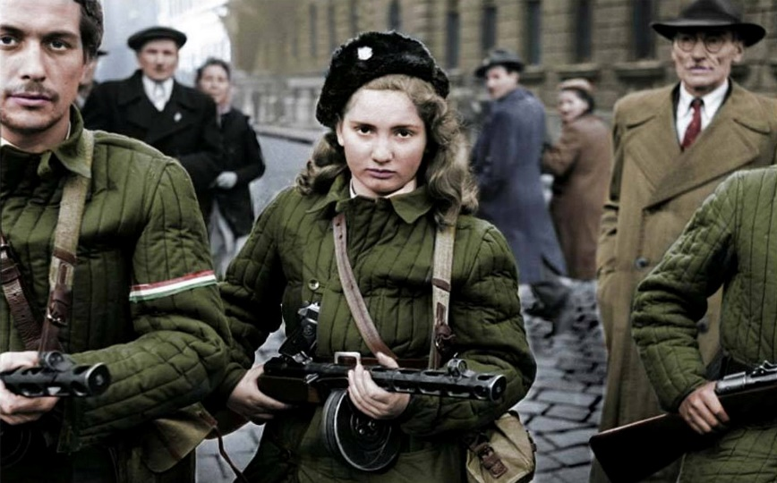
1956 október 25
A tüntetési menetek az Országház elé mentek.
Nagy Imre legelőször is betiltotta a gyülekezéseket, valamint kijárási tilalmat és statáriumot rendelt el, majd délben miniszterelnöki rádióbeszédet mondott. A felkelőket a harcok beszüntetésére szólította fel, és ígéretet tett az 1954-ben félbeszakadt politikai reformok folytatására. Ennek ellenére egész nap folytatódott a fegyveres ellenállási csoportok kialakulása a város különböző pontjain: Csillaghegyen, a Baross téren, a Corvin köznél (corvinisták), a VIII. és IX. kerület déli részén, a Tompa utcában és a Berzenczey utcában

Slide 16
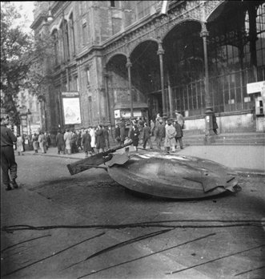
Okt.25
Nyugati pályaudvarhomlokzatáról ledobott „rákosi címerre”l.

Slide 17
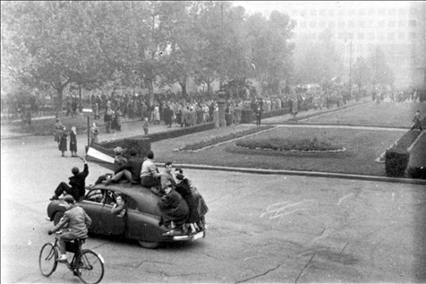
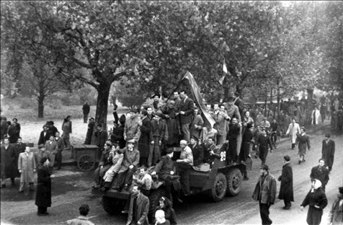
Tüntetők a Szabadság téren
Tüntetők a Szabadság téren zsákmányolt harckocsikkal

Slide 18
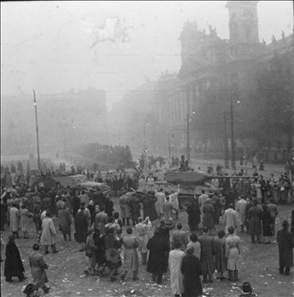
Okt.25
A békés tüntetők integetnek a Parlament előtt elhaladó szovjet harckocsinak

Slide 19
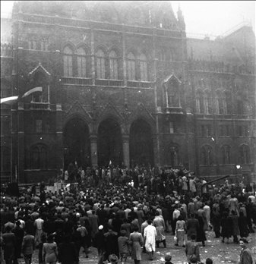
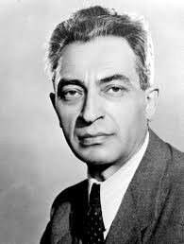

Okt.25
Mindenki bizonyosra vette, hogy a mészárlást az ÁVH követte el, a testület iránti gyűlölet a végletekig fokozódott
11 óra körül golyózápor zúdult a Kossuth térre
Budapestre érkezik
Szuszlov
Mikojan
Rövid tárgyalás után leváltották Gerő Ernőt
Kádár János
első titkár
Notes:
Tk 6 290 old)

Slide 20
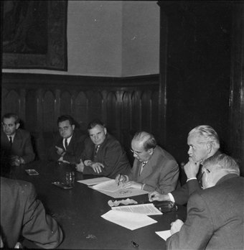
Éjszaka Nagy Imre és Kádár János a szovjet nagykövetségen hosszan tárgyalt Mikojannal és Szuszlovval arról, hogy a tűzszünet érdekében vonják ki a szovjet harckocsikat a fővárosból. Nagy Imre erőteljes fellépése nyomán végül az MDP politikai bizottságának ülése is jóváhagyta a kormány döntéseit a tűzszünetről, az események forradalomként való értelmezéséről és a felkelők követeléseinek részleges elfogadásáról.

Slide 21
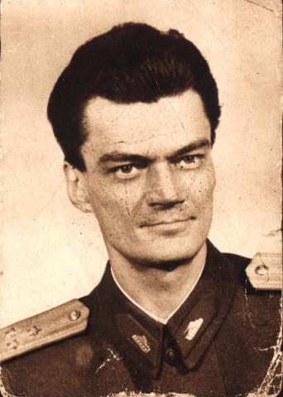
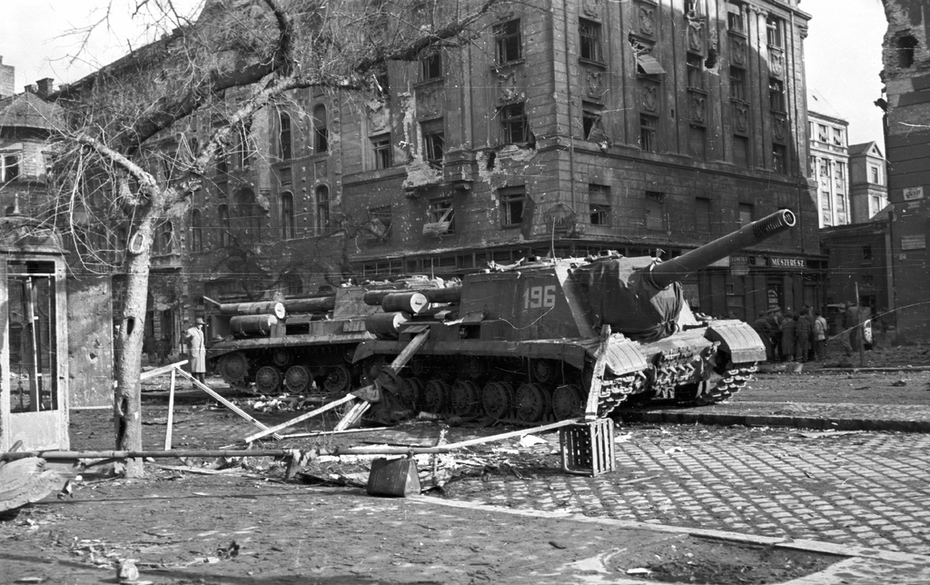
Október 28-án reggel a szovjetek az éjszakai megállapodás ellenére támadást indítottak a Corvin köznél. A Kilián laktanyában lévő Maléter Pál ezredes és katonái, valamint a Kossuth Tüzér Tiszti Iskola odavezényelt százada viszont megtagadták a részvételt a felkelők elleni támadásban. A felkelők sorra semmisítették meg a szovjet harckocsikat.

Slide 22
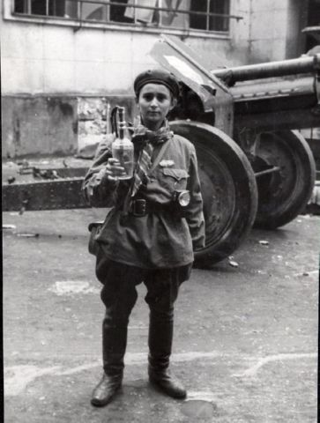
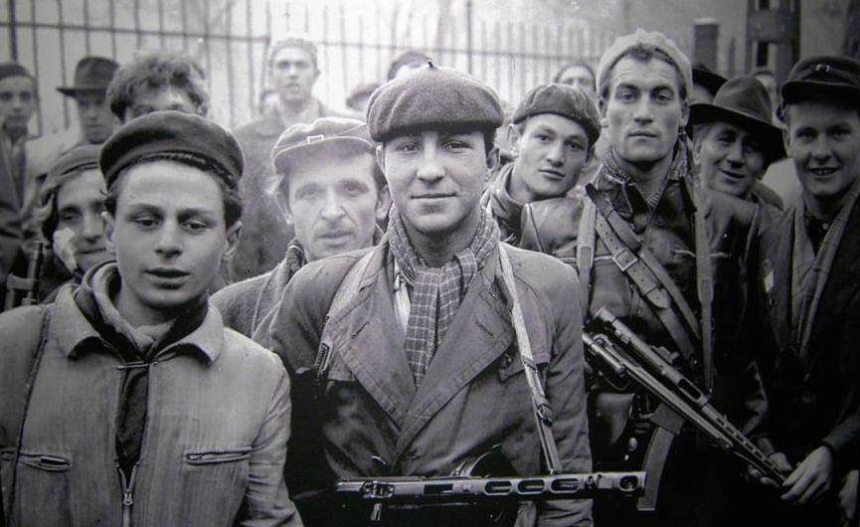
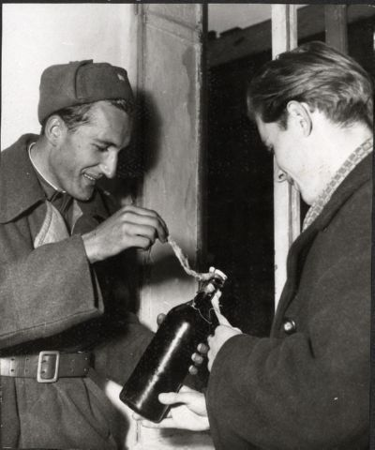
Kemény ellenállásuk miatt végül a felkelők elleni utolsó nagy szovjet támadás is kudarcba fulladt, és a támadók visszavonultak. Október 28-án délben a kormány kihirdette a tűzszünetet és a felkelés követeléseinek elfogadását.

Slide 23
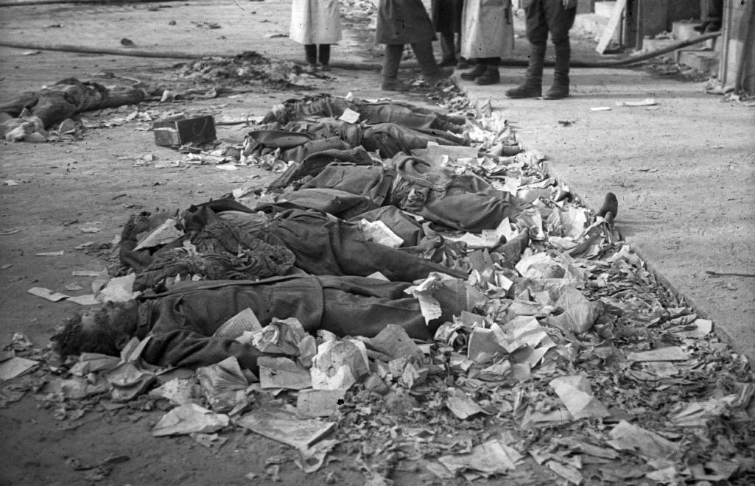
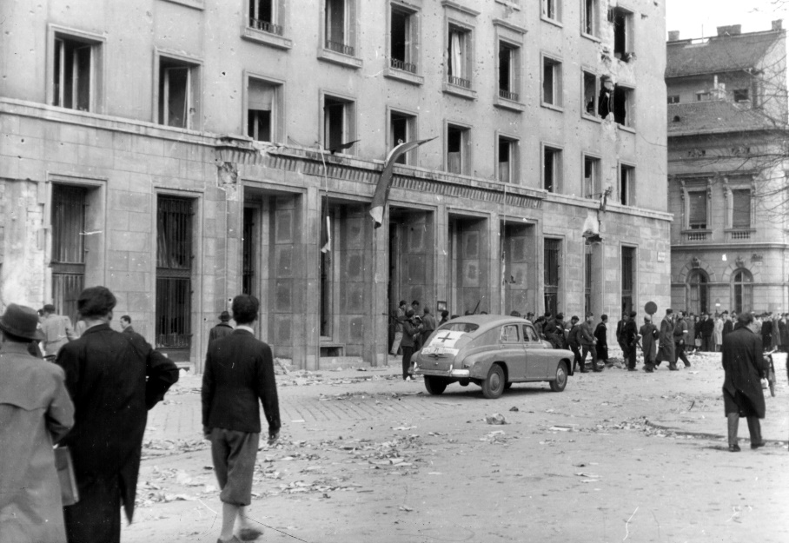
Okt.30-án reggel a Köztársaság téren, az MDP budapesti bizottságának épülete (pártház) előtt harcok kezdődtek. A konfliktus oka az volt, hogy a pártház védelmére kirendelt 46 ÁVH-s katona annak ellenére az épületben maradt, hogy Nagy Imre kormánya 28-án feloszlatta a szervezetet, amely így illegális fegyveres csoportnak minősül. A helyzetet súlyosbította, hogy az ÁVH-sok rendkívül provokatívan viselkedtek és a téren átvonuló nemzetőrökre, illetve fegyvertelen járókelőkre rálőttek, sőt többüket elfogták és az épületbe vitték. Az a hír is elterjedt, hogy föld alatti börtöneikben kínozzák őket. Ezért reggel egy nemzetőrcsapat hatolt be az épület előterébe, hogy megtudakolják, kik tartózkodnak odabent. A nemzetőröket azonban lövésekkel fogadták, sőt egy kézigránát is robbant, mire kimenekültek. Az ÁVH-sok ezzel az érvényben lévő tűzszünetet is felrúgták.

Slide 24

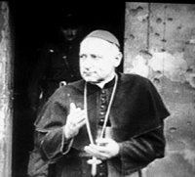
Október 30.
Szovjet csapatok megkezdik kivonulásukat Budapestről
A szovjet vezetés sajnálkozását fejezi ki a vérontás miatt
A kapcsolatok új alapokra helyezését igérte
Nagy Imre bejelenti megszűnik Magyarországon az
Egypártrendszer
Kiszabadítják a politikai foglyokat.
Mindszenty József
Budapesti Pártbizottság
Köztársaság téri ostroma

Slide 25
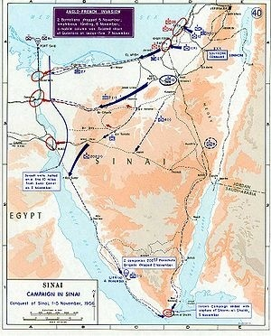
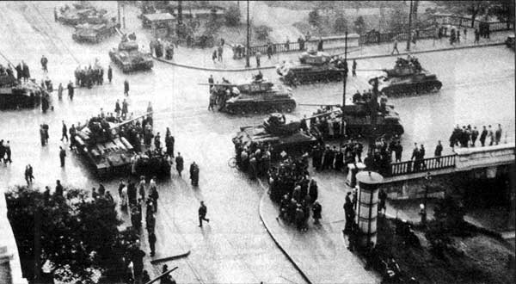
Október 31.
Újabb szovjet csaptok érkeznek
Október 31 –én nyilvánvalóvá vált, hogy újabb szovjet csapatok érkeznek hazánkba, miközben Franciaország és Nagy-Britannia bekapcsolódott a szuezi háborúba (szuezi válság). Moszkva az USA "bátorítására" és a nyugati hatalmak közel-keleti lekötöttségének hatására - Magyarország elleni katonai beavatkozás mellett döntött.
Notes:
Tk 6- 292 old) Az MDP elnöksége kimomondta a párt feloszlatását, az új párt az MSZMP néven november 1-én alakult . Vezetője Kádár János azonban még ugyanaznap este "eltűnt"Budapestről, s bár még elhangzott a rádióban az a beszéde, amelybeb hitet tett a forradalom mellett, ő maga Münnich Ferenccel együtt a szovjet nagykövetségre mnet, majd onnan a Szovjetunióba utazott.
Október30-31 –én sorra újjáalakultak az 1947-től visszaszorított, felszámolt vagy betiltott pártok, megfogalmazták programjukat, és megíndították a sajtójukat. Ugyanakkor új pártok és poltikai szervezetek is létrejöttek , a forradalomban. Ezek közül egyik sem fogalamzott meg olyan igényt, ami a II. világháború előtti rendszer visszaállítását jelentette volna. Többnyireaz 1945 és 47 közötti demokratikus, koalíciós hagyományokhoz nyúltak vissza, Kívánták az ország semlegességének deklarálást, a polgári és emberi emberi szabadsájogok tiszteletben tartását, a szólás, a sajtó, gyülekezési és egyesülési szabadság biztosítását. Követelték a magántulajdon védelmétés a szabad kerekedelemmegvalósítását, ugyanakkornem kérdőjelezték meg a 1945 utáni szociális vivmányokat, a legfobntosabb üzemek, bankok, és bányák államosítását és a földreformot sem. Mindszenty hercegprímás rádióbeszéde is , melyet később az egyházi birtok helyreállításának követeléseként értelmeztek, csak az egyházi intézmények működésének biztosítását tartalmazta.
Tk 4 (Salamon Konrád- 220 old.) Október 31 –én nyilvánvalóvá vált, hogy újabb szovjetcsapatok érkeznek hazánkba, miközben Franciaország és Nagy-Britannia bekapcsolódott a szuezi háborúba.Moszkva az USA"bátorítására" és a nyugati hatalmak közel-keleti lekötöttségének hatására- Magyarország elleni katonai beavatkozás mellett döntött.
November 1-én a szovjet páncélosok körülzárták a magyar repülőtereket. Nagy Imre Magyarázatot kért a szovjet nagykövettől de azt a választ kapta, hogy továbbra is érvényben van az október 30-i megállapodás. A magyar miniszterelnök követelte az újonnan érkezett szovjet alakulatoknak azonnali kivonását, este pedig rádióbeszédben jelentette be, hogy a kormány kinyilvánította Magyarország semlegességét, amelynek biztosításáért a négy nagyhatalomhoz fordult.
Nem sokkal később Kádár János államminiszter tett hitet a forradalom mellett, s bejelentette, hogy a kommunisták új pártjaként megalakult az MSZMP. Rádióbeszéde elhangzásának időpontjában azonban már a szovjet oldalon volt. Juruj Andropov nagykövet ugyanis előbb Münich Ferencet, majd Kádár Jánost hívta tárgyalásra, ezt követően pedig a Szovjetunióba vitték. Erről azonban senki sem tudott.

Slide 26
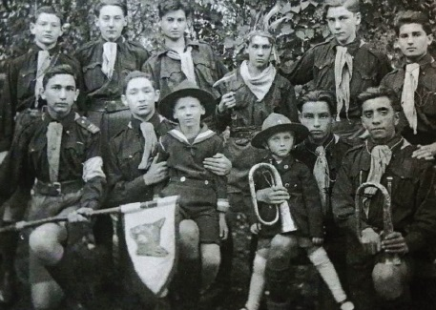
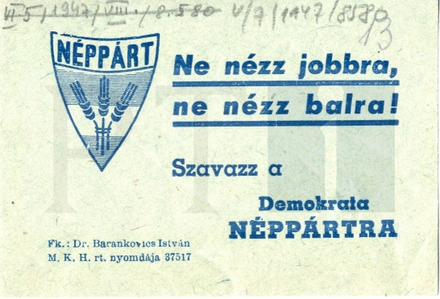
November 1.
November 1-én a munkástanácsok a munka felvételére szólítottak fel. Több helyen már november 2-án (pénteken) véget ért a sztrájk, és november 5-én (hétfőn) az egész országban indult volna a munka.
Ugyancsak 1-én megjelentek a kisgazdák és szociáldemokraták lapjai, újabb pártok és szervezetek újították fel tevékenységüket, pl. a Demokrata Néppárt és a Magyar Cserkészszövetség, s megalakult a Politikai Foglyok Szövetsége is.

Slide 27
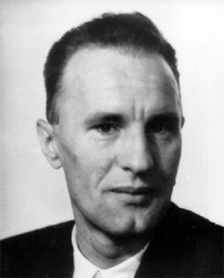
November 1.
Szovjet páncélosok körülzárták a magyar repülőtereket. Nagy Imre magyarázatot kért a szovjet nagykövettől de azt a választ kapta, hogy továbbra is érvényben van az október 30-i megállapodás. A magyar miniszterelnök követelte az újonnan érkezett szovjet alakulatoknak azonnali kivonását, este pedig rádióbeszédben jelentette be, hogy a kormány kinyilvánította Magyarország semlegességét, amelynek biztosításáért a négy nagyhatalomhoz fordult: USA, NB, Fr.o., SZU (!!!)
Az MDP elnöksége kimomondta a párt feloszlatását, az új párt MSZMP (Magyar Szocialista Munkáspárt) néven november 1-én alakult. Vezetője Kádár János azonban még ugyanaznap este „eltűnt” Budapestről, s bár még elhangzott a rádióban az a beszéde, amelyben hitet tett a forradalom mellett, ő maga Münnich Ferenccel együtt a szovjet nagykövetségre ment, majd onnan a Szovjetunióba utazott.
MDP
MSZMP
vezetője
feloszlatják
Kádár János

Slide 28
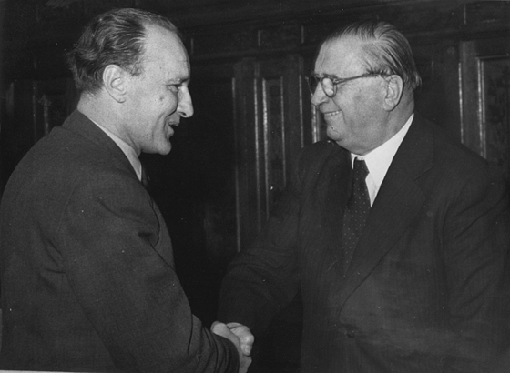
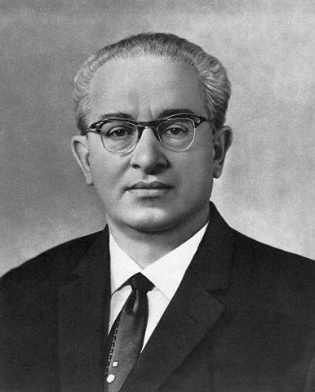
Kádár János és Münnich Ferenc titkos tárgyalása Moszkvában, 1956. nov. 2-3.
Kádár János és Münnich Ferenc
Jurij Andropov
A magyarországi hatalomátvételről tárgyalnak Szovjetunió Kommunista Pártjának (SZKP) elnökségével, név szerint főleg Jurij Andropov-val.
A Szovjet katonai beavatkozás már el van döntve – tényként kezelhető
Amennyiben nem hajlandók együttműködni, a szovjetek kilátásba helyezték, hogy az invázió után az ország vezetését ismét átadják Rákosinak vagy Gerőnek.

Slide 29
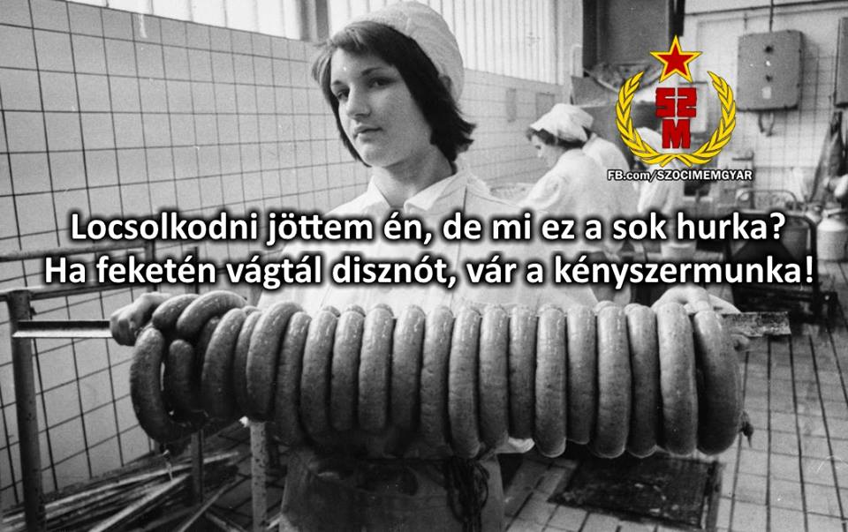
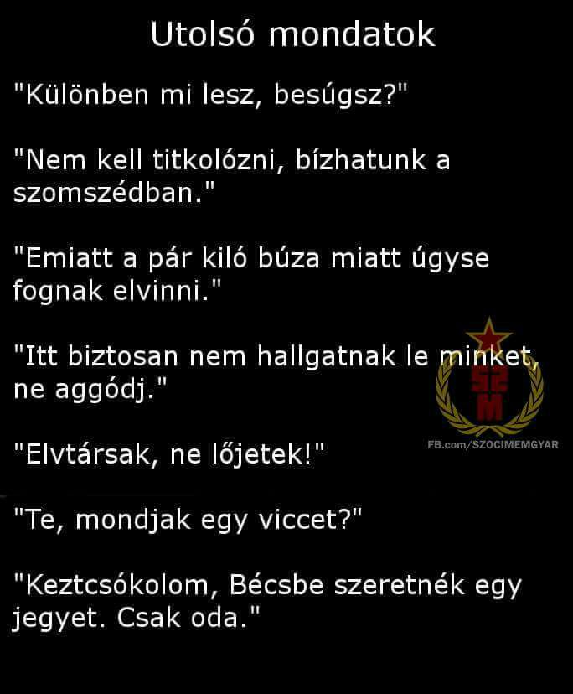


Slide 30
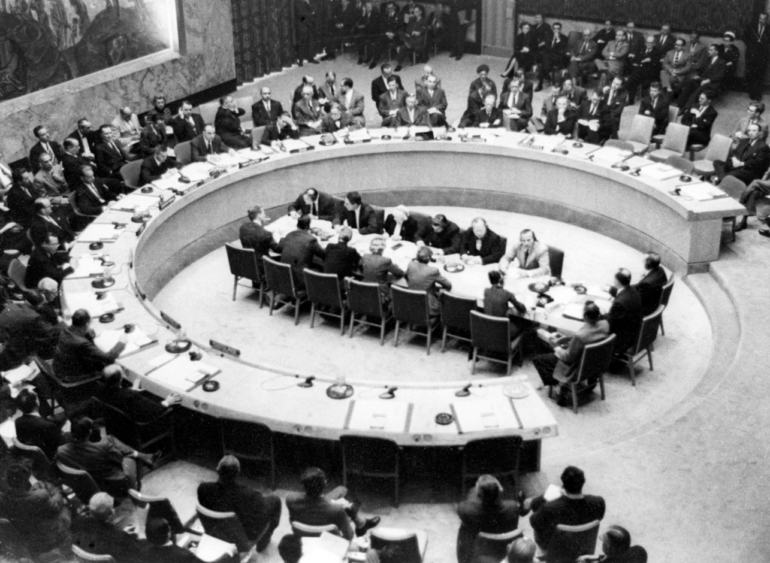
November 2.
November 2-ra elcsendesedtek a harcok, indulta munka és a közlekedés. Újabb lapok jelentek meg, az Irodalmi Újság pedig a magyar írók forradalmi hitvallását közölte. E napon határozta el a kormány, hogy Nagy Imre vezetésével küldöttséget indít az ENSZ (Egyesült Nemzetek Szervezete) közgyűlésére – cél – segítségkérés Magyarország semlegességének megtartásához.

Slide 31
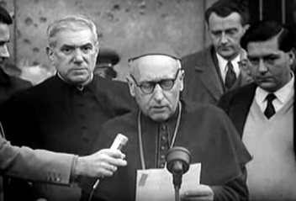
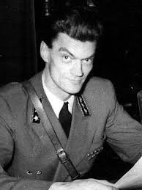
November 3.
Koalíciós kormány
Független Kisgazdapárt
MSZMP
Szociáldemokrata Párt
Petőfi Párt
mond nagy érdeklődéssel várt rádióbeszédet, felszólít az összefogásra
Mindszenty bíboros
Tárgyalásokat kezd a magyarországi szovjet haderő parancsnokságával Tökölön
(A tárgyalás része volt a szovjetek félrevezető akciójának)
Maléter Pál
Notes:
Tk 4 (Salamon Konrád- 220 old.) November 3-án átalakították a kormányt, s a négypárt vezetőiből létrehoztak egy kibővitett államiniszteri kabinetet, amely az átmeneti időszak legfőbb politikai döntéshozó szerve lett volna. Ebben a Független Kisgazdapárt, a MSZMP és a Szociáldemokrata Párt 3-3, a Petőfi Párt pedig 2 politikussal képviseltette magát.
November 3-án az aznap kinevezett honvédelmi miniszter Maléter Pál tábornok vezette magyar küldöttség –szovjet kezdeményezésre – a Parlamentben tárgyalásokat kezdett a szovjetekkel csapatik kivonásának módozatairól. A tárgyalás része volt a szovjetek félrevezető akciójának.
November 3-án Mindszenty bíboros mondott nagy érdeklődéssel várt rádióbeszédet, amelyben a nemzeti összefogásra szólított fel. Maléter tábornok vezette küldöttség a késő esti órákban Tökölre, a Magyarországi Szovjet Haderők Főparancsnokságára indult a tárgyalások folytatására. Az ország kétség és remény között tért nyugovóra.

Slide 32

November 4.
A „FORGÓSZÉL” hadművelet
November 4-én hajnalban az ország egész területén megindult a szovjet támadás (forgószél hadművelet). Reggel 5 órakor az ungvári rádióban a Szovjetunió által kinevezett ellenkormány (Magyar Forradalmi Munkás-Paraszt Kormány) Nyílt levél a dolgozó magyar néphez című közleményét Münnich Ferenc beolvasta, aláírója Kádár János „miniszterelnök” volt.

Slide 33


A szovjet támadás és a forradalom „vérbe” fojtása
1956. november 3. Maléter Pál honvédelmi miniszter letartóztatása Tökölön.
Reménytelen harcok Pesten november 4. és 11. között
Súlyos harcok Dunapentelén
1956. november 11. A harcok befejeződése
1956. november 4. „Forradalmi Munkás-Paraszt kormány” megalakulása (Kádár János, Marosán György és Münnich Ferenc)

Slide 34

A szovjet támadás és a forradalom „vérbe” fojtása
1956. november 7. Kádár és héttagú kormányának fővárosba szállítása, majd november 12-én Nagy Imre kormányának felmentése.
Nagy Imre: Tito és Kádár a Jugoszláv nagykövetségen tőrbe csalta, majd elszállíttatta egy romániai katonai bázisra.
Koncepciós per 1958. június 15., többek között Nagy Imrét és Maléter Pált kivégzik .

Slide 35



Megtorlás és terror
Olimpiai játékok 1956. nov. 22 – dec. 8 között, Ausztrália, Melbourne
Magyarország - Szovjetunió vízilabdamérkőzés, a verekedésbe torkolló összecsapást 4:0 ra nyerte meg a magyar csapat.
Nagyon sokan nyugatra szöknek, ahogy lehet és amíg lehet.
Megalakul a párthoz hű fegyveres testület – a MUNKÁSŐRSÉG (pufajkások), a „belső ellenséget” kutatták, ütötték, vágták…

Slide 36


KÖSZÖNÖM A FIGYELMET !!!

